Slide 1



حالات دراسية في الإعلام الرقمي
المحاضرة الثامنة
DGM321
إعداد
د. أسامة احمد

Slide 2
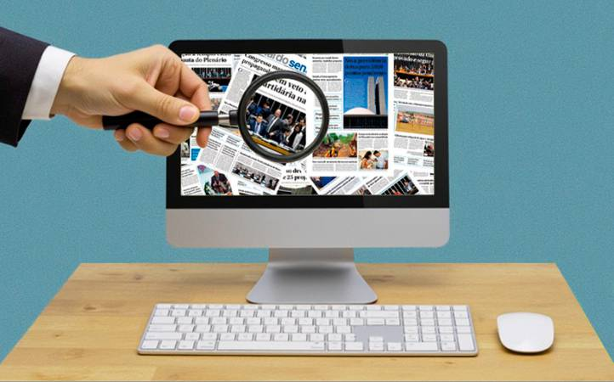
بعنوان
دراسة حالة : منصات تدقيق الحقائق
DGM321

Slide 3
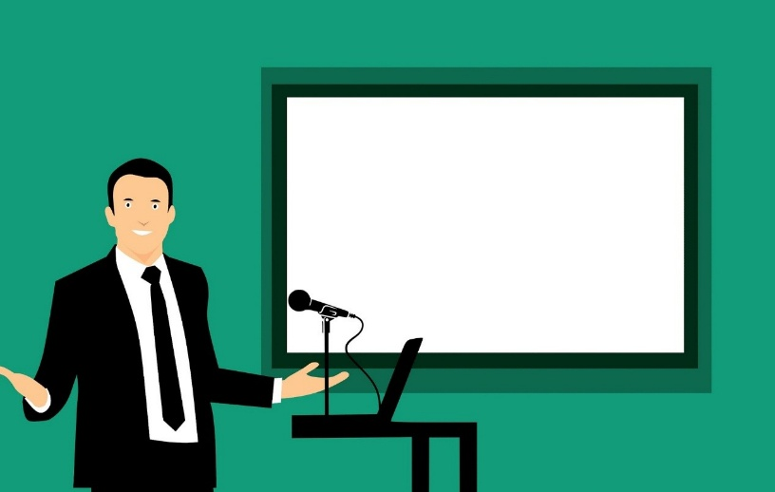
Lecture 8
محتويات المحاضرة
المقدمة
ما الفرق بين تدقيق المعلومات والتحقق
فهم كيفية تعامل منصات تدقيق الحقائق مع المحتويات المثيرة للجدل
أساسيات تدقيق المعلومات
تحليل أمثلة واقعية لدراسات حالة من العالم العربي
أساليب الممارسة المهنية المتبعة في مواقع تدقيق الحقائق العربية
أساليب التزييف المسُتخدمة في الأخبار
منهجية التحقق من الأخبار الزائفة المتعلقة بجائحة (كوفيد 19)
نماذج تطبيقية من العالم العربي

Slide 4

المقدمة

Slide 5
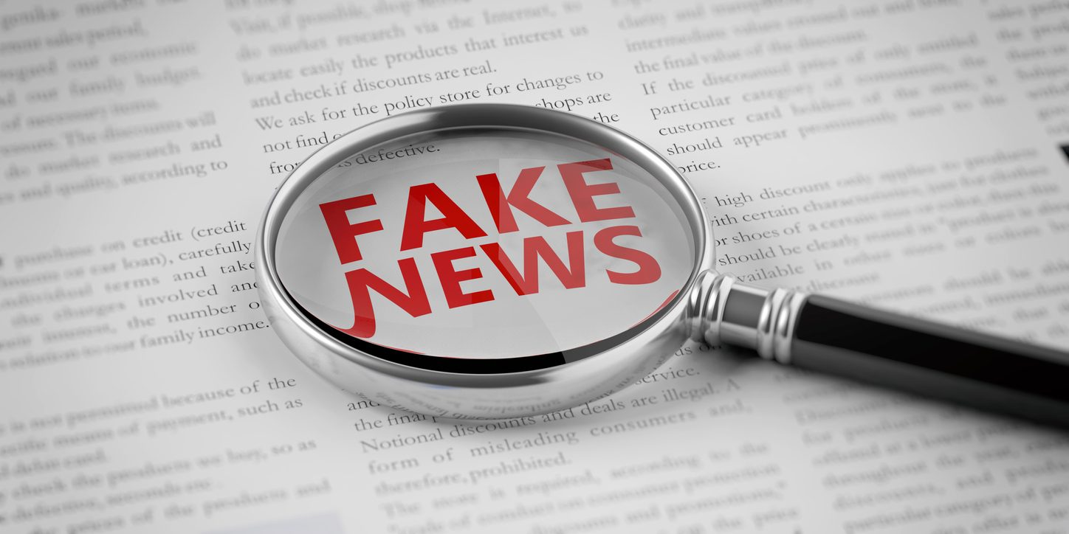
Lecture 8
مقدمة
في العصر الرقمي الذي نعيشه اليوم، أصبحت المعلومات تنتقل بسرعة غير مسبوقة عبر مختلف الوسائط الرقمية، وهو ما أتاح المجال لانتشار كم هائل من الأخبار والمعلومات، بعضها صحيح، وكثير منها مضلل أو كاذب. في هذا السياق، ظهرت الحاجة الماسة إلى آليات فعالة للتمييز بين ما هو حقيقي وما هو زائف، فبرزت منصات تدقيق الحقائق كأدوات حيوية تسعى إلى إعادة التوازن للمشهد الإعلامي وتوجيه الجمهور نحو المعلومات الموثوقة.
تزداد أهمية هذه المنصات عندما يتعلق الأمر بالمحتويات المثيرة للجدل، تلك التي تمس قضايا حساسة مثل الدين، السياسة، الصحة العامة، أو الحريات الفردية، حيث يتعقد المشهد وتتشابك الحقائق مع الآراء والانحيازات الشخصية. وهنا تظهر مسؤولية منصات التحقق في التعامل مع هذا النوع من المحتوى بشكل مهني ومتوازن، بعيدًا عن التحيز أو التأثيرات السياسية أو المجتمعية.
تهدف هذه المحاضرة إلى استكشاف الكيفية التي تتعامل بها منصات تدقيق الحقائق العربية والدولية مع هذا النوع من المحتوى، من خلال عرض نماذج واقعية وتحليل الأساليب المهنية والمنهجيات المتبعة في التعامل مع المعلومات المثيرة للجدل.

Slide 6

ما الفرق بين تدقيق المعلومات والتحقق

Slide 7
Lecture8
ما الفرق بين تدقيق المعلومات والتحقق
كيف نُُعرّّف البيانات؟
البيانات (Data): مجموعة من النصوص أوالملاحظات أو الأرقام أو الوسائط أو القياسات الخام. يمكن أن تكون
البيانات منظََّمة أو غير منظََّمة، ولا يمكن استخدامها في ذاتها بشكل مباشر لاتخاذ القرارات أو استخلاص
النتائج، ولكنها تصبح ذات فائدة عند معالجتها وتحليلها وتفسيرها بطريقة منهجية.
وكيف نُُعرّّف المعلومات؟
المعلومات (Information) : هي النتائج المُُستخلََصََة من معالجة تلك البيانات وتنظيمها وتحليلها، وتوفر المعلوماتُُ السياقََ والمعنى والصلة بالبيانات التي قد لا يكون لها معنى .

Slide 8
Lecture8
ما الفرق بين تدقيق المعلومات والتحقق
تدقيق المعلومات (Fact-checking post-publication)
هو تحليل قائم على الأدلة لدقة الادعاءات المنشورة وصحتها ومنطقيتها، مثل تصريحات
السياسيين، أو التقارير الصحفية أو أي محتوى آخر منشور. وتتضمن هذه العملية التدقيق في مصادر المعلومات وفي المحتوى الخاص بها ومنطقه ومدى دقته وتماسكه، فضلاًً عن اتساق المعلومات مع سياق استخدامها، وخلوها من التضليل. وقد ارتبطت هذه التسمية أساساً بالعمل على التصريحات السياسية، وتُُستخدم عبارة «تدقيق المعلومات » أو «تدقيق الحقائق » Debunking التي يُُقصد بها تدقيق المحتويات التي تنتشر بشكل كبير على شبكات التواصل الاجتماعي وتفنيدها، مثل التعامل مع المعلومات المرتبطة بجائحة كوفيد- 19 .

Slide 9
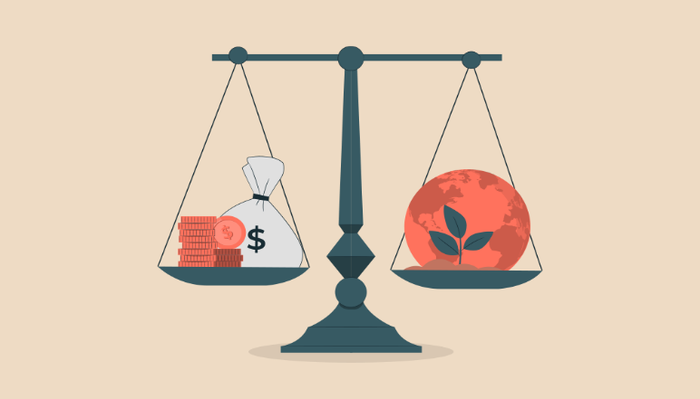
Lecture8
ما الفرق بين تدقيق المعلومات والتحقق
التحقق : ( Verification: Fact checking pre-publication)
هي عملية التحقق من صحة نََسْْب ما يُُتداوََل من أخبار إلى مصادرها، والتأكد من عدم فبركة التصريحات أو الأخبار على لسان مصادر بخلاف الحقيقة، والتحقق من صحة المعلومات الواردة في التصريحات ودقتها، وكذلك من صحة الصور أو الفيديوهات المتداولة وخلوها من التلاعب، وهي مرحلة تسبق النشر.
ولكنّّ العمليتين مترابطتان؛ فمجموعات التحقق مهمتها التأكد من أنّّ المادة المتداولة ليست مفبركة أو مستخدمة في
سياق خاطئ، وذلك عبر الاستعانة بمجموعة من البرامج والأدوات المدعومة بالذكاء الاصطناعي؛ للتأكد من صحة الخبر ودقّّة نسبته إلى مصدره قبل النشر. وهنا يأتي دور فرق تدقيق المعلومات بتقصي حقيقة المعلومات الواردة في التصريح أو الخبر المنشور ومدى تطابقها مع الواقع

Slide 10
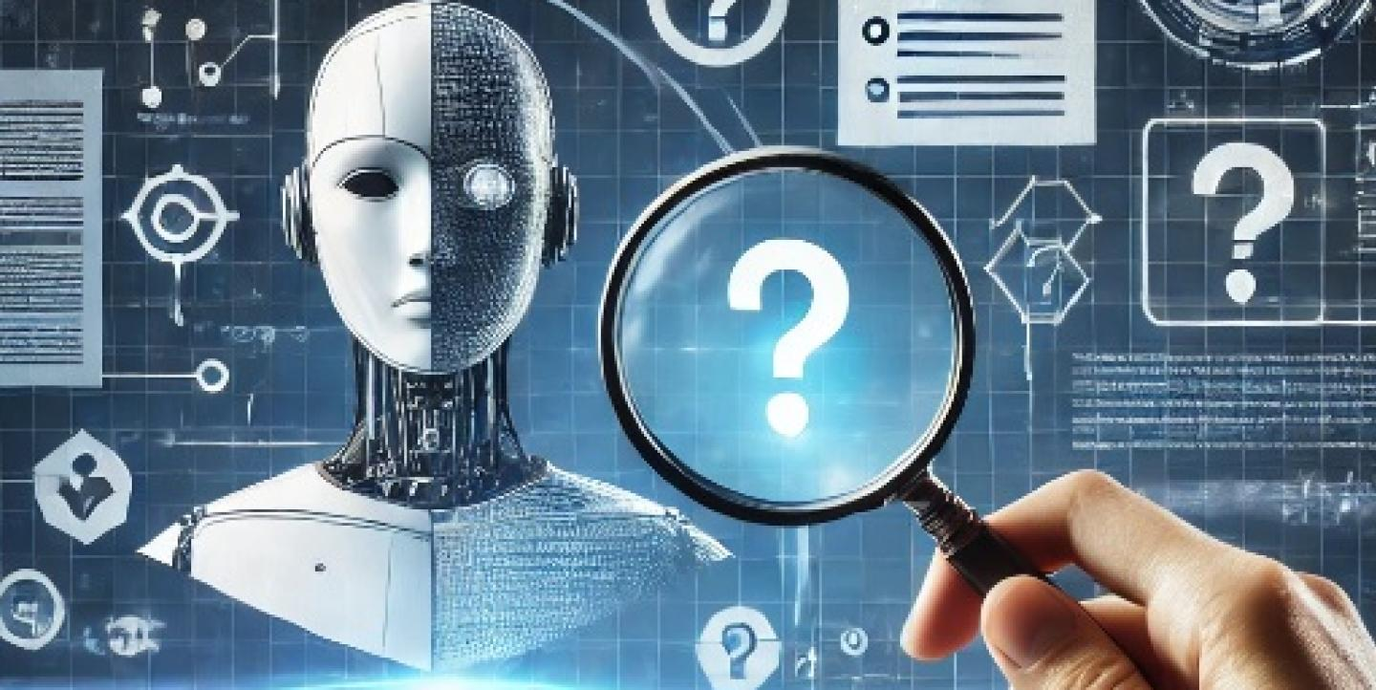
فهم كيفية تعامل منصات تدقيق الحقائق
مع المحتويات المثيرة للجدل

Slide 11
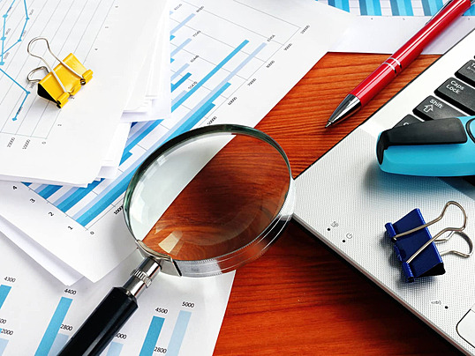
Lecture8
فهم كيفية تعامل منصات تدقيق الحقائق مع المحتويات المثيرة للجدل
أولًا: ما هو المحتوى المثير للجدل؟
هو كل محتوى يثير انقسامًا في الرأي العام، أو يلامس مواضيع حساسة مثل:
السياسة والدين.
الصحة العامة (مثل اللقاحات والوباء).
قضايا الهوية والثقافة.
الحروب والنزاعات.
الأحداث الكبرى (كالكوارث الطبيعية أو الثورات).

Slide 12
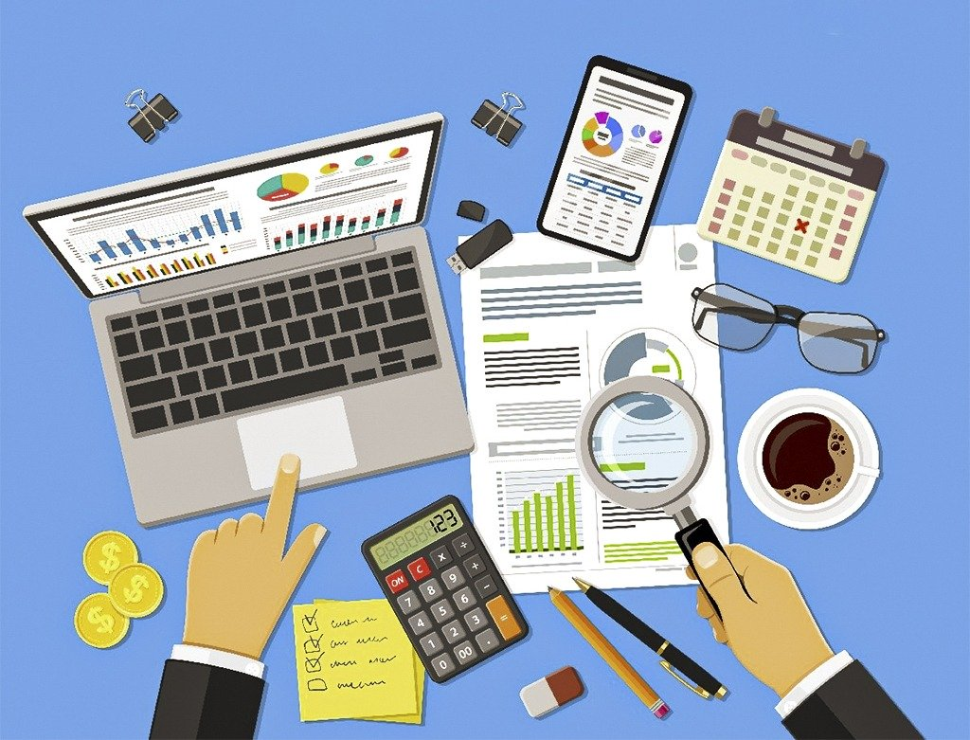
Lecture
8
فهم كيفية تعامل منصات تدقيق الحقائق مع المحتويات المثيرة للجدل
ثانيًا: كيفية تفاعل منصات تدقيق الحقائق مع هذا النوع من المحتوى
1. الرصد الحذر للمحتوى المنتشر
لا تتعامل المنصات مع كل معلومة بل تختار المحتوى الذي:
  له تأثير واسع.
  يهدد الأمن أو الصحة أو يثير كراهية.
تُستخدم أدوات مثل: [CrowdTangle – Google Trends – أدوات التبليغ].
2. التحقق بخطوات دقيقة ومتأنية
عند التحقق من محتوى مثير للجدل، تسعى المنصات لتفادي الانحياز عبر:
  مقارنة الادعاء بمصادر متعددة.
  الرجوع إلى مختصين (مثلاً طبيب في حالة محتوى طبي).
  مراعاة السياق السياسي والاجتماعي.

Slide 13
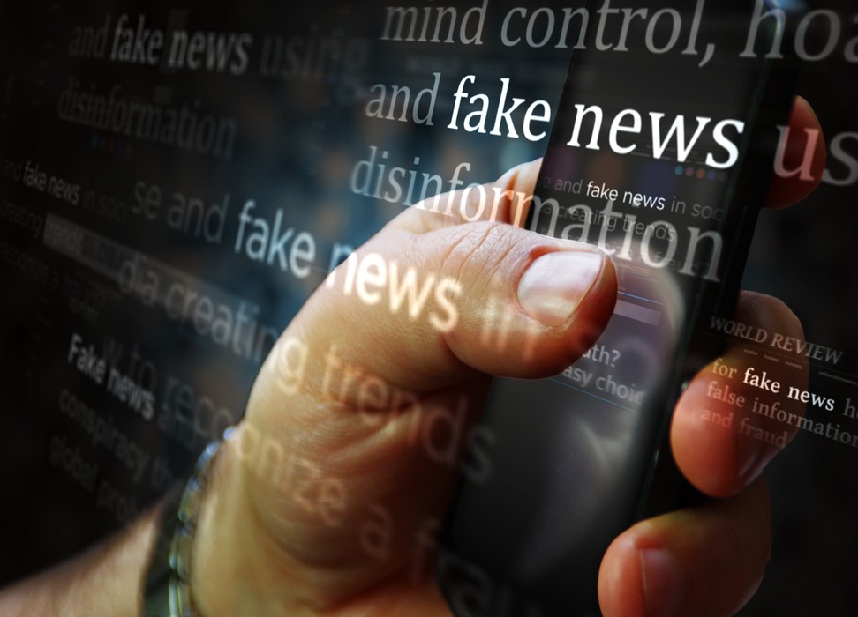
Lecture
8
فهم كيفية تعامل منصات تدقيق الحقائق مع المحتويات المثيرة للجدل
3. إظهار المنهجية بشفافية
أغلب المنصات تعرض خطوات التحقق بوضوح:
  ما هو الادعاء؟
  من قاله؟ متى؟ وأين؟
  كيف تم التحقق؟
  ما هي المصادر المستخدمة؟
4. تجنب اللغة الهجومية
في المحتوى المثير للجدل، تتجنب المنصات الحكم الأخلاقي أو الهجومي.
تُستخدم تصنيفات دقيقة مثل: "زائف جزئيًا" "مضلل" "خارج السياق" "غير مثبت علميًا"

Slide 14
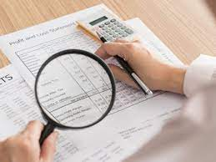
Lecture
8
فهم كيفية تعامل منصات تدقيق الحقائق مع المحتويات المثيرة للجدل
5. نشر نتائج التحقق بأسلوب توعوي
لا تكتفي بنفي الادعاء، بل تشرح لماذا هو خاطئ أو مضلل.
تستخدم رسوم بيانية، مقاطع فيديو، روابط توثيقية.
6. فتح المجال للتعقيب والتصحيح
بعض المنصات تتيح إمكانية التواصل لإعادة النظر إن ظهرت معلومات جديدة.
يتم تعديل النتيجة إذا ثبت خطأ التقييم الأول.

Slide 15
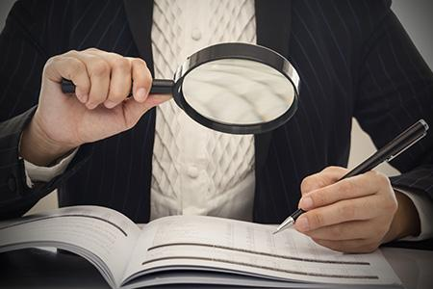
أساسيات تدقيق المعلومات

Slide 16
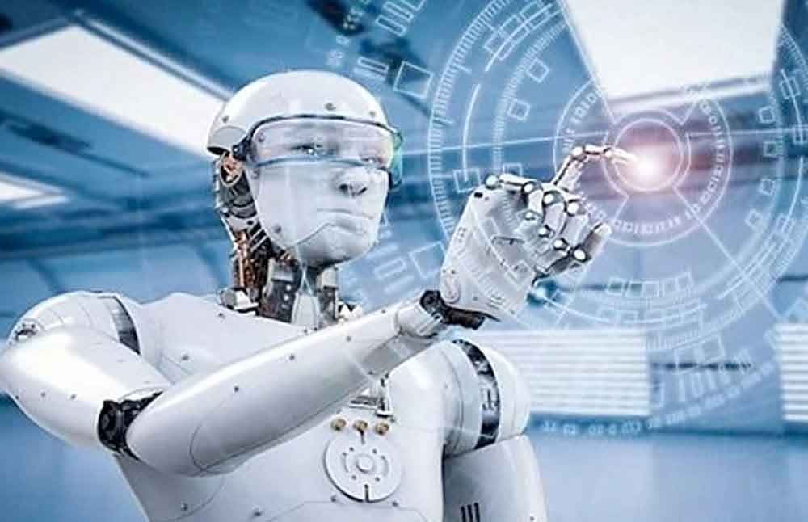
Lecture8
أساسيات تدقيق المعلومات
نتقصى الحقيقة
تجنبَ الانحياز المسبق سلباً أو إيجاباً للموضوع الذي تدقق فيه، والتزمْْ بالمعايير ذاتها التي تستخدمها في عمليات التدقيق كافة، واجعل هدفك الرئيسي التقصي عن الحقيقة حتى وإن خالفت قناعاتك.
• نبحث عن القصة الأصلية
لا يقتصر تدقيق المعلومات على تدقيق أصل الأرقام والبيانات؛ فهذا قد يؤدي إلى التضليل، بل إن الهدف الرئيسي هو فهم السياق الكامل للادعاء وخلفياته، والبحث عن القصة الأصلية.
ندقق المعلومات، فقط
لِا يجب أن تخضع الآراء للتدقيق ما لم تتضمن معلومات مضللة أو مزيفة. يمكن كذلك أن تصنف التصريحات
التي تتنبأ بالمستقبل على أنها مواد رأي، فلا يمكننا التدقيق في ادعاء يتعلق بالمستقبل، ما لم يكن التنبؤ مبنيّّاً على معطيات حالية خاطئة أو مضللة.

Slide 17
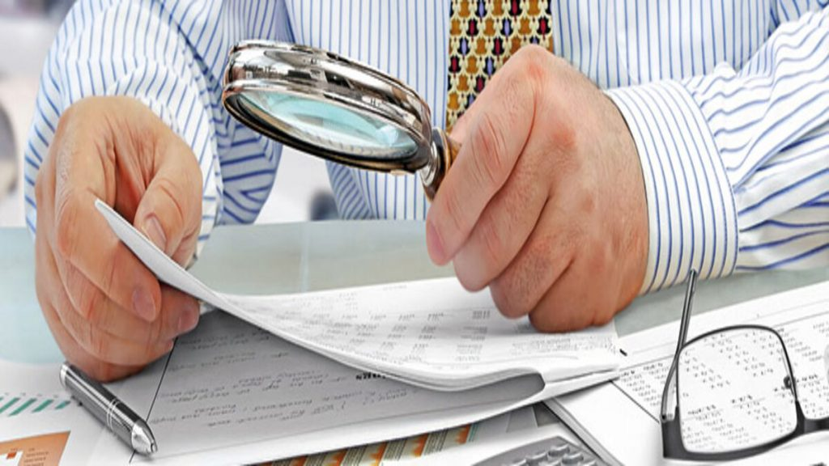
Lecture8
أساسيات تدقيق المعلومات
ندقق المواد التي تؤثر على المجتمع
لا يجب التدقيق في كل ادعاء خاطئ؛ فقد تسهم عملية التدقيق في زيادة رواج المعلومة الخاطئة. المعيار الرئيسي لاختيار الادعاء هو أن يكون له تأثير حقيقي على قطاع في المجتمع، أو أن يؤثر على الوعي العام للجمهور، فضلاًً عن كونه منتشراً؛ إذ لا ينبغي تدقيق الأخطاء التي لم تنتشر على نطاق واسع، ويمكن لعمليات التدقيق أن تكون هي السبب في نشر المعلومة المضللة.
المسؤولية
يجب أن تكون عملية تدقيق المعلومات عملية مسؤولة تلتزم بأفضل المعايير المنهجية في التدقيق، ولا تُُنشر نتائجها إلا بعد التأكد بشكل تام من دقتها ومن أن نشرها لا تترتّّب عليه آثار سلبية أو أضرار غير موضوعية على شخص
أو مجموعة أو هيئة، وأن الّا يكون فيها انتهاك للحياة الشخصية لأحد بشكل يسبب ضرراً أكبر من الضرر المترتب على الإحجام عن نشر التدقيق.

Slide 18
Lecture8
أساسيات تدقيق المعلومات
• شفافية المصادر والأدوات
يجب أن يتم الإعلان بوضوح عن المصادر والأدوات كافة المستخدمة في عملية التدقيق، بما يتيح للجمهور استخدام المصادر والأدوات والأدلة ذاتها؛ ليتأكد من النتائج التي توصلتََ إليها في التدقيق المنشور.

Slide 19
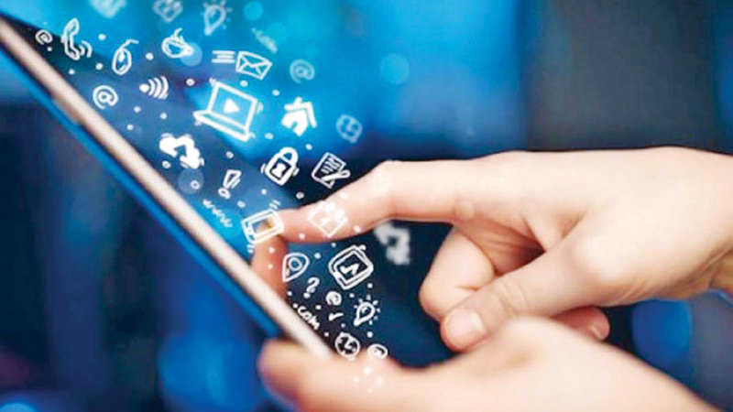
أساليب الممارسة المهنية المتبعة في مواقع تدقيق الحقائق العربية

Slide 20
Lecture8
أساليب الممارسة المهنية المتبعة في مواقع تدقيق الحقائق العربية
1. رصد المعلومات والأخبار المتداولة
تعتمد المنصات على متابعة دقيقة للمحتوى المتداول عبر:
  وسائل التواصل الاجتماعي.
  المواقع الإخبارية.
  تطبيقات المراسلة مثل واتساب وتليجرام.
الهدف: اكتشاف الادعاءات التي تثير تفاعلاً أو تندرج تحت المعلومات الزائفة.
2. اختيار المعلومات التي تستحق التحقق
لا يمكن التحقق من كل شيء، لذلك يتم اختيار:
  ما له تأثير واسع على الجمهور.
  ما يهدد السلم المجتمعي أو الأمن الصحي.
  ما يتضمن ادعاءات تمس قضايا حساسة.

Slide 21
Lecture8
أساليب الممارسة المهنية المتبعة في مواقع تدقيق الحقائق العربية
3. جمع الأدلة والتحقق من مصدر الإدعاء
يتم تتبع مصدر الخبر الأصلي أو أول من نشره.
تحليل طبيعة الحساب أو الموقع الذي نشر الادعاء.
استخدام أدوات مثل:
(Whois – Google Reverse Image – InVID – TinEye)

Slide 22
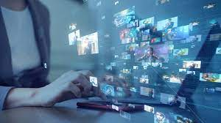
منهجية التحقق من الأخبار الزائفة المتعلقة
بجائحة (كوفيد 19)

Slide 23
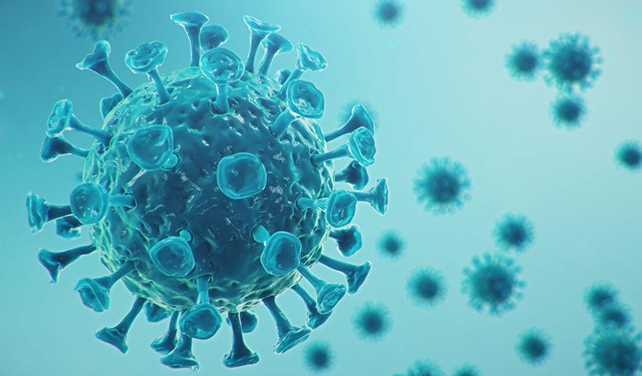
Lecture8
منهجية التحقق من الأخبار الزائفة المتعلقة بجائحة (كوفيد 19)
تنتشر الاخبار الزائفة بشكل كبير خلال اوقات الأزمات الصحية . وهو ماحدث خلال جائحة (كوفيد 19)،والتي صحبها مايعرف بالوباء المعلوماتي .الذي لايقل خطورة عن الوباء الصحي .
الوباء المعلوماتي هو السيل الجارف من المعلومات الدقيقة وغير الدقيقة في سياق وباء ما "ويتضمن المحاولات المتعمدة لنشر معلومات خاطئة ،لخدمة أهداف جماعية وفردية .
تنوعت موضوعات الأخبار الزائفة المتعلقة بالجائحة ،التي كانت بمثابة تطبيقاً واضحاً لنظرية المؤامرة التي تُبنى على أفكار وأعتقادات غير منطقية ،وربط عدة امور بطريقة غير علمية بناء على ثلاثة مبادئ (لاشي يحدث بالصدفة –ولا شي يكون كما يبدوعليه –وكل شي مرتبط ببعضه). وكانت الأخبار السياسية الأكثر انتشاراً يعقبها الأخبار التكنولوجية والاقتصادية والاجتماعية والدينية والخرافات ،التي تضمنت إجمالاً معلومات خاطئة يعتقد الفرد الذى ينشرها انها صحيحة ،ولا تستهدف إلحاق الضرر ،وأخرى مضللة تضم بيانات خاطئة عن عمد إلحاق الضرر بجانب المعلومات الضارة التي تسند للواقع عن قصد لإلحاق الضرر.

Slide 24
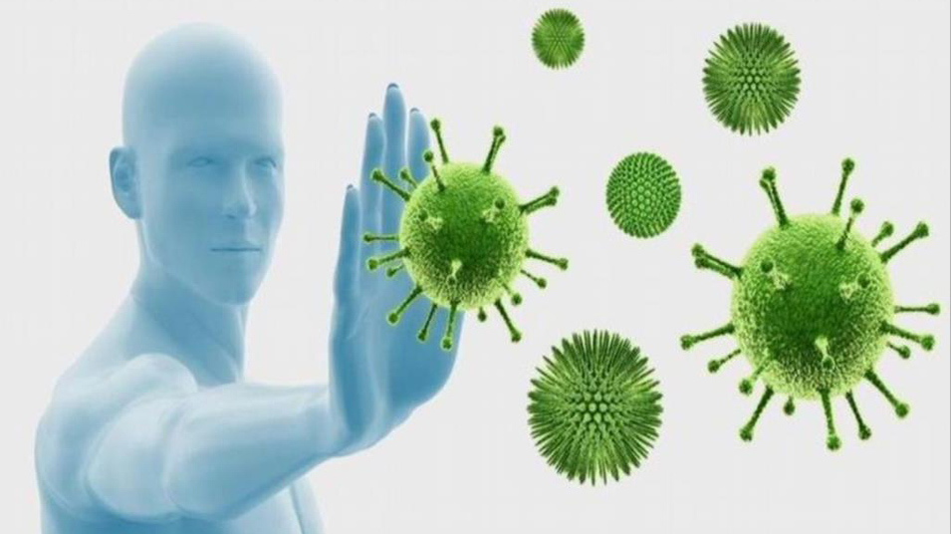
Lecture8
منهجية التحقق من الأخبار الزائفة المتعلقة بجائحة (كوفيد 19)
رصد المحتوى المضلل:
  تتابع المنصات الأخبار المنتشرة على وسائل التواصل الاجتماعي، وخاصة تلك التي تثير الجدل أو الخوف.
تحليل الخبر أو الفيديو:
  يتم فحص محتوى الادعاء (نصًا أو صورة أو فيديو) وتحليله من حيث اللغة والسياق والمصدر.
الرجوع إلى المصادر العلمية والرسمية:
  مثل بيانات منظمة الصحة العالمية (WHO)، ووزارات الصحة الرسمية، والدوريات الطبية.
الاستعانة بالخبراء:
  في بعض الحالات، تُجرى مقابلات مع مختصين في الطب أو علم الفيروسات لتأكيد أو نفي المعلومات.
التحقق الرقمي:
  استخدام أدوات مثل: Google Reverse Image، InVID، Tineye لتحليل الصور ومقاطع الفيديو.
تصنيف الادعاء:
  تحدد المنصة ما إذا كان الادعاء: زائفًا، مضللًا، خارج السياق، أو غير مثبت علميًا.
نشر تقرير التحقق:
  التقرير يشمل الادعاء الأصلي، خطوات التحقق، النتيجة النهائية، وروابط للمصادر المعتمدة.

Slide 25
أساليب التزييف المسُتخدمة في الأخبار

Slide 26
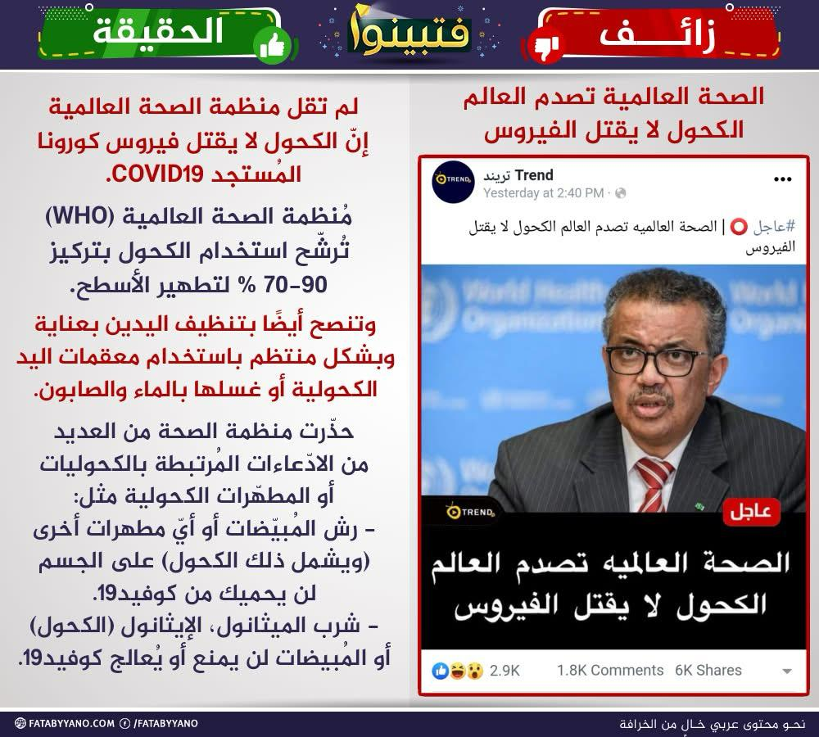
Lecture8
أساليب التزييف المسُتخدمة في الأخبار
1. العنوان المضلل (Misleading Headline)
الوصف: يتم صياغة عنوان يجذب الانتباه ولكنه لا يعكس المحتوى الفعلي للخبر.
الهدف: زيادة عدد النقرات (Clickbait) أو توجيه القارئ إلى استنتاج خاطئ.
مثال:
العنوان: "كارثة صحية تضرب البلاد بسبب اللقاحات!"
المحتوى: يتحدث عن أعراض جانبية نادرة لا تمثل الظاهرة العامة.

Slide 27

Lecture8
أساليب التزييف المسُتخدمة في الأخبار
2. المحتوى المضلل Misleading Content) )
الوصف: استخدام معلومات حقيقية ولكن يتم عرضها بطريقة تؤدي إلى فهم خاطئ.
الهدف: خلق انطباعات غير دقيقة أو دعم سردية محددة.
مثال:
عرض تصريح لشخص خارج سياقه ليبدو وكأنه يعارض قضية معينة.
3. المحتوى المفبرك Fabricated Content) )
الوصف: إنشاء محتوى إخباري وهمي لا أساس له من الصحة.
الهدف: نشر الأكاذيب أو التحريض أو التشويه.
مثال:
نشر خبر كاذب عن وفاة شخصية مشهورة دون مصدر رسمي.

Slide 28
Lecture8
أساليب التزييف المسُتخدمة في الأخبار
4. المحتوى المتلاعب به Manipulated Content) )
الوصف: تعديل صور أو فيديوهات أو تسجيلات صوتية لتغيير سياقها أو معناها.
الهدف: تضليل المشاهدين أو إثارة الرأي العام.
مثال:
استخدام برنامج فوتوشوب لإضافة سلاح في يد شخص ما بهدف اتهامه بالعنف.

Slide 29
Lecture8
أساليب التزييف المسُتخدمة في الأخبار
5. السياق الخاطئ False Context) )
الوصف: إعادة نشر محتوى حقيقي لكن في سياق زمني أو مكاني مختلف.
الهدف: خداع الجمهور أو تشويه الواقع.
مثال:
نشر صورة من احتجاج قديم في بلد معين على أنها حدثت اليوم في بلد آخر.

Slide 30

Lecture8
أساليب التزييف المسُتخدمة في الأخبار
6. نسبة خاطئة False Attribution) )
الوصف: نسب تصريح أو محتوى إلى شخص أو جهة لم تقله أو تنتجه.
الهدف: تعزيز مصداقية مزيفة للمعلومة.
مثال:
نسب قول مثير للجدل إلى عالم أو سياسي شهير دون وجود مصدر موثق.
7. المحتوى الساخر (Satire or Parody)
الوصف: محتوى ساخر يتم تداوله على أنه خبر حقيقي.
الهدف: أحياناً يكون لغرض الفكاهة، لكن قد يُفهم خطأً على أنه حقيقي.
مثال:
مقال ساخر من موقع مثل "The Onion" يتم تداوله كأنه خبر حقيقي.

Slide 31

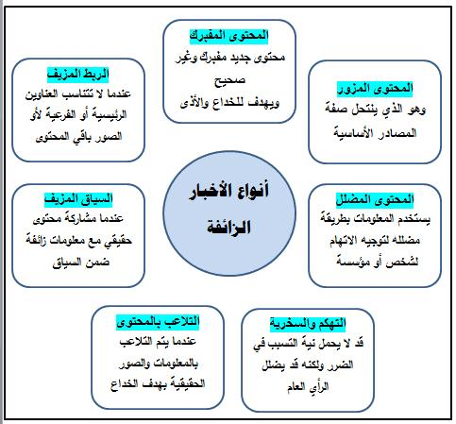
Lecture8
انواع الاخبار الزائفة

Slide 32
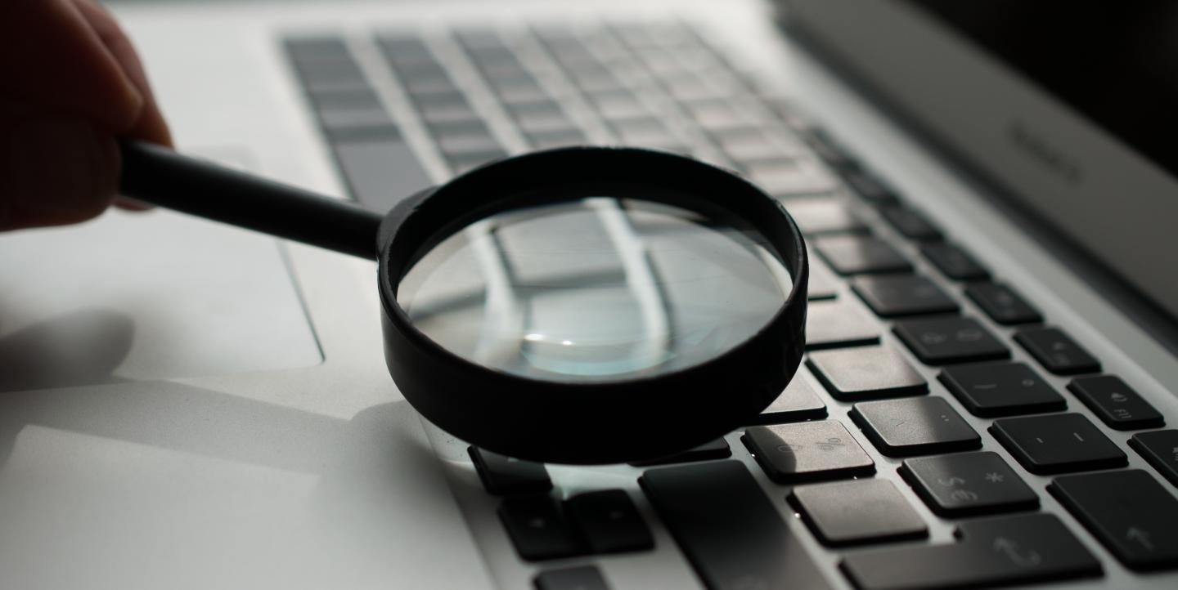
Lecture8
التزييف بالذكاء الاصطناعي وكيفية التحقق منه
التزييف بالذكاء الاصطناعي يُشير إلى استخدام تقنيات الذكاء الاصطناعي، وخاصة تقنيات "التعلم العميق" (Deep Learning)، لإنشاء أو تعديل محتوى بصري أو صوتي بطريقة تبدو واقعية ولكنها مزيفة. ويُطلق على هذه الظاهرة غالبًا مصطلح "التزييف العميق"( Deepfake ).
انواع التزييف باستخدام الذكاء الاصطناعي:
تزييف الفيديو
  يتم فيه تركيب وجه أو صوت شخص على مقطع فيديو حقيقي لشخص آخر.
  مثال: فيديو يظهر زعيمًا سياسيًا يقول شيئًا لم يقله قط.
تزييف الصوت
  إنشاء تسجيلات صوتية مزيفة باستخدام عينات من صوت حقيقي.
  مثال: محادثات هاتفية مفبركة قد تُستخدم في الابتزاز أو التضليل.
تزييف الصور
  إنشاء وجوه أو مشاهد لا وجود لها باستخدام شبكات التوليد التنافسية ( GANs ) مثال: صور لأشخاص غير موجودين تُستخدم في حسابات وهمية.
تزييف النصوص
استخدام نماذج مثل ChatGPT لتوليد مقالات أو أخبار زائفة بطريقة مقنعة.

Slide 33
Lecture8
  كيفية التحقق من التزييف بالذكاء الاصطناعي
  1. التحقق البصري/السمعي:
  ملاحظة تشوهات في حركة الشفاه أو الوجه.
  ملاحظة تفاوت الصوت أو نبرة غير طبيعية في الفيديو أو التسجيل.
  استخدام خاصية الإبطاء والتكرار لكشف التقطيع أو التركيب.
  2. الأدوات التقنية لكشف التزييف:
  Deepware Scanner: تطبيق يكشف الفيديوهات المزيفة.
  Sensity AI: منصة متخصصة في تتبع التزييف العميق.
  Microsoft Video Authenticator: أداة تحلل الصور والفيديوهات وتكتشف التزييف.
  Google Reverse Image Search: للبحث عن مصدر الصورة الأصلي.
  InVID: لتحليل الفيديوهات والتحقق من صحتها عبر الإطارات والصوت.

Slide 34
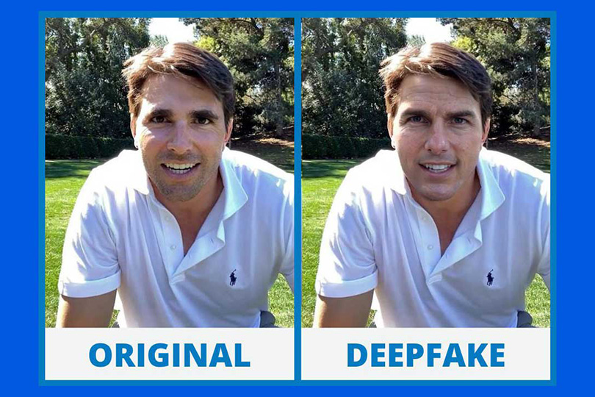
Lecture8
  كيفية التحقق من التزييف بالذكاء الاصطناعي
  3. تحليل البيانات الوصفية (Metadata):
  فحص بيانات الصورة أو الفيديو مثل تاريخ الإنشاء، موقع التصوير.
  الأدوات: ExifTool لتحليل البيانات الخفية داخل الملفات.
  4. التحقق من المصدر:
  مقارنة الفيديو/الصوت/النص بمصادر موثوقة أو أرشيف الأخبار.
  سؤال المنصة الأصلية أو الشخص المعني في حال الشك.
أدوات التحقق من الصور
كيف تكتشف الصور والفيديوهات المزيفة بالذكاء الاصطناعى؟
https://www.youm7.com
رابط موقع كشف الصور المصصمة بالذكاء الاصطناعي
رابط تقرير https://www.youtube.com/watch?v=8NgcVFU0iAU

Slide 35

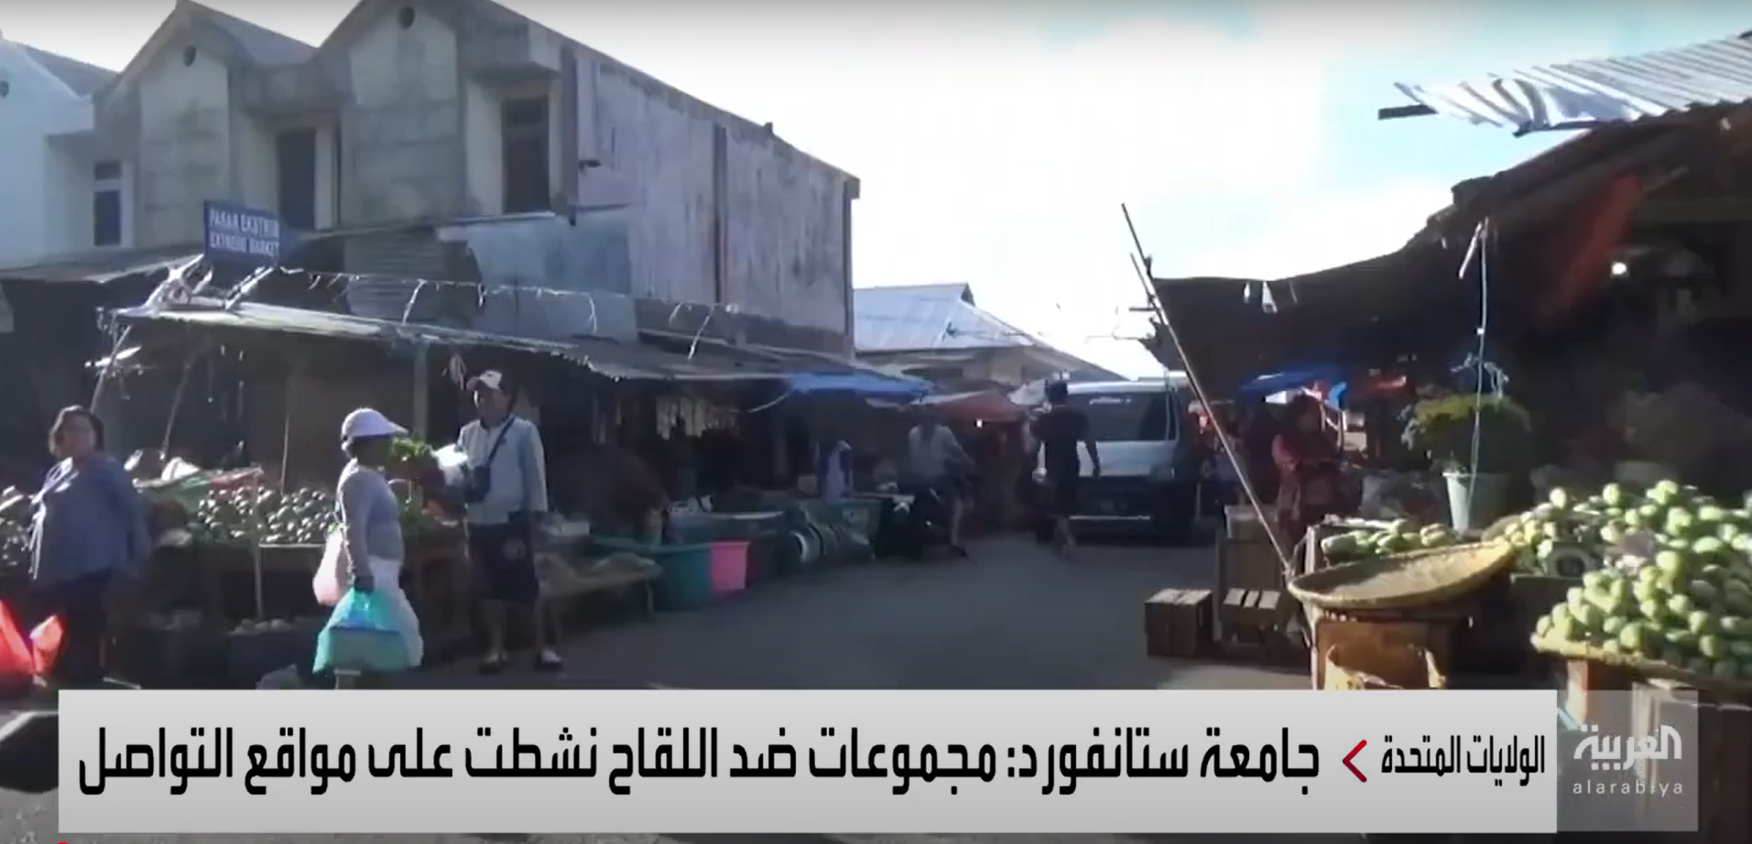
Lecture8
التزييف بالذكاء الاصطناعي
أدوات التحقق من الصور
رابط تقرير
https://www.youtube.com/watch?v=8NgcVFU0iAU

Slide 36
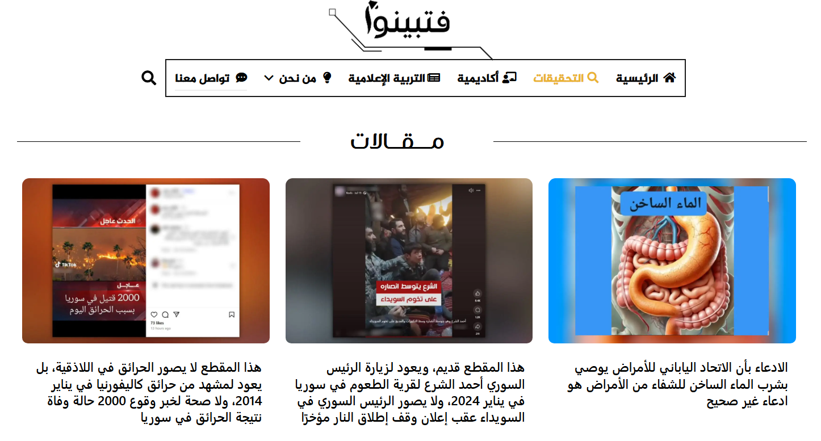
Lectur
8
التزييف بالذكاء الاصطناعي
أدوات التحقق من الفيديو
https://fatabyyano.net/fact-checks/#

Slide 37
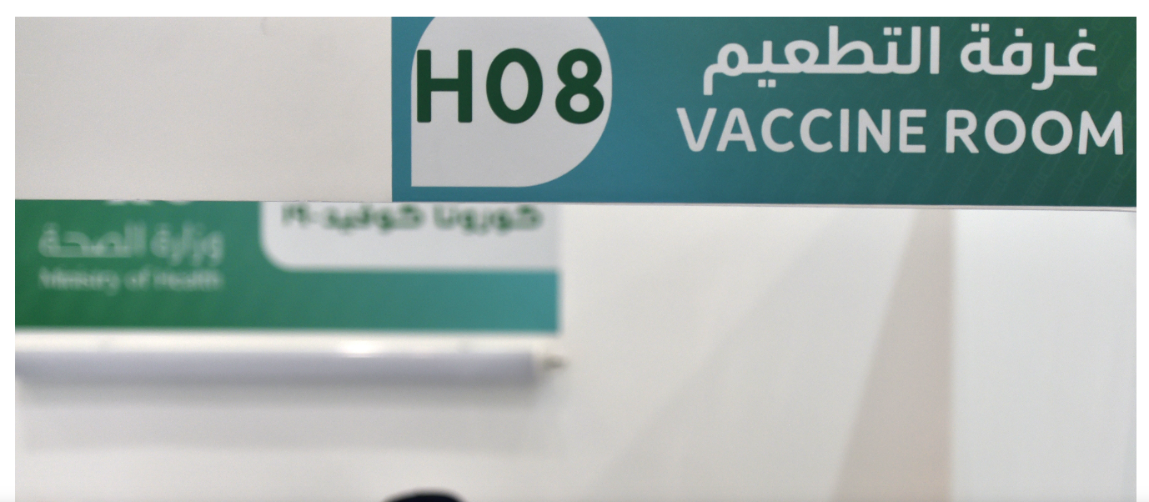
Lecture8
التزييف بالذكاء الاصطناعي
أدوات التحقق من الروابط والمواقع
https://factcheckarabic.afp.com/SAUDIvACCINEcOVID1-21

Slide 38
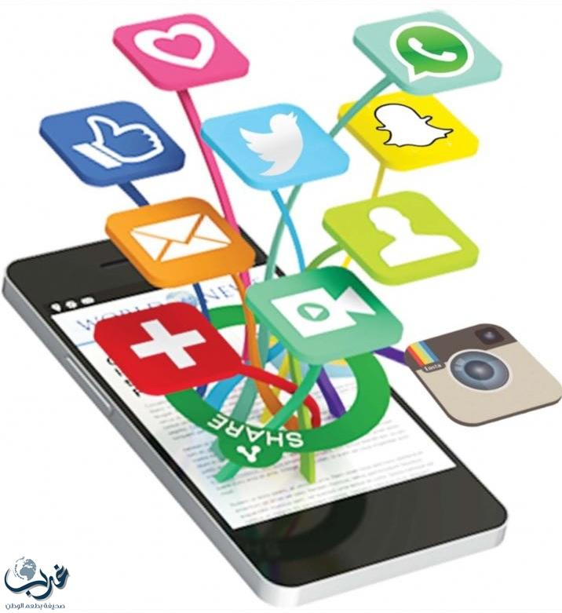
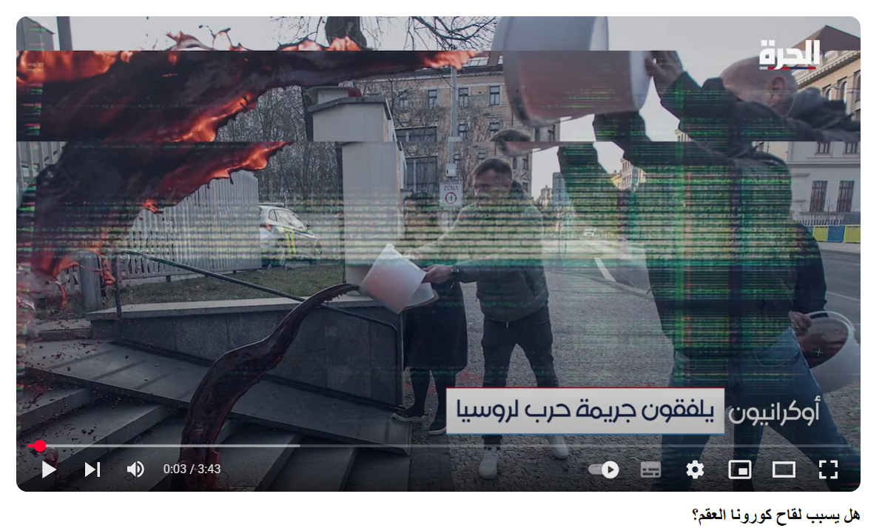
Lecture8
التزييف بالذكاء الاصطناعي
رابط تقرير
https://www.youtube.com/watch?v=apLa_b8fEr0

Slide 39
Lecture8
نماذج لمواقع تدقيق في العالم العربي
منصة مصدقش : https://matsda2sh.com
منصة مستقلة متخصصة بالتحقق والتدقيق الإخباري، تهدف لمقاومة الشلال المتدفق من الأخبار الكاذبة أو المضللة، سواء كان نشرها عمدياً لأغراض الانحياز السياسي أو الفكري، أو عرضياً لأغراض جذب الجمهور للصفحات أو المواقع ناشرة الشائعات.
هيئة مكافحة الإشاعات :http://norumors.net
هيئة مُكافَحة الإشاعات هو مشروع مستقل تم إنشاؤه عام 2012م للتصدي للإشاعات والفِتن وإحتِوائها بحيث لا تُشكل أي ضرر على المُجتمع وذلك بفضح ناشِري الأكاذيب التي تهدف إلى إثارة الرأي العام من خلال نشر الوعي وتوضيح الحقيقة بالمصادِر الرسمية.

Slide 40
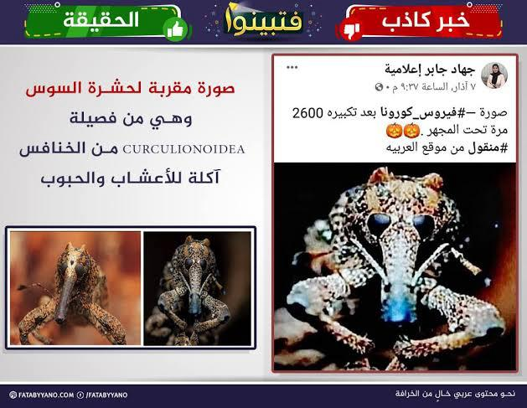
Lecture8
نماذج لمواقع تدقيق في العالم العربي
فتبينوا Fatabyyano)) https://fatabyyano.net/
  تحقق من الإشاعات المنتشرة على فيسبوك.
مؤسسة أكيد (AKEED - الأردن ) https://akeed.jo/
  تدقيق إعلامي مهني خاص بتغطيات الإعلام الأردني.
مشروع ميدان التابع للجزيرة – قسم التحقق من الأخبار.
عالميًا:
Snopes.com الولايات المتحدة https://www.snopes.com/
PolitiFact تحقق من تصريحات السياسيين. https://www.politifact.com/videos/how-politifact-selects-facts-check/
Africa Check تحقق من المعلومات المتداولة في إفريقيا. https://factcheck.africa/

Slide 41
Lecture8
مواقع لتدقيق الحقائق
فتبينوا : https://www.facebook.com/share/167a6VkbQa/?mibextid=wwXIfr
موقع عربي متخصص في كشف الإشاعات والخرافات على الإنترنت.
يركز كثيراً على الأخبار الطبية والصور المفبركة.
https://fatabyyano.net/%D9%88%D8%A7%D8%B4%D9%86%D8%B7%D9%86-%D8%AA%D8%B9%D8%AA%D8%B1%D9%81-%D8%A8%D8%AA%D8%B5%D9%86%D9%8A%D8%B9-%D9%81%D9%8A%D8%B1%D9%88%D8%B3-%D9%83%D9%88%D8%B1%D9%88%D9%86%D8%A7-%D8%A7%D9%84%D9%82%D8%A7/ رابط لخبر كاذب على موقع فتبينوا .

Slide 42
Lecture 8
المحاضرة القادمة
القيم الأخلاقية والمعايير المهنية في الإعلام الرقمي
تهدف هذه المحاضرة إلى مناقشة الأسس الأخلاقية والمهنية التي يجب أن يلتزم بها الإعلاميون والعاملون في الفضاء الرقمي، مع تقديم أمثلة واقعية من البيئة العربية والعالمية، وطرح تساؤلات حول كيفية تعزيز ممارسات إعلامية مسؤولة في ظل حرية التعبير والانفتاح التكنولوجي.
مفهوم الهندسة الاجتماعية
هي أسلوب خداع نفسي يُستخدم للتلاعب بالأشخاص من أجل دفعهم إلى الكشف عن معلومات سرية أو القيام بإجراءات تخدم مصلحة المهاجم (الهاكر أو المحتال)، دون أن يدركوا أنهم ضحية.
بمعنى آخر، بدلًا من اختراق الأنظمة التقنية مباشرة، يقوم المهاجم بـ"اختراق العقل البشري" من خلال استغلال الثقة أو الخوف أو الفضول.

Slide 43
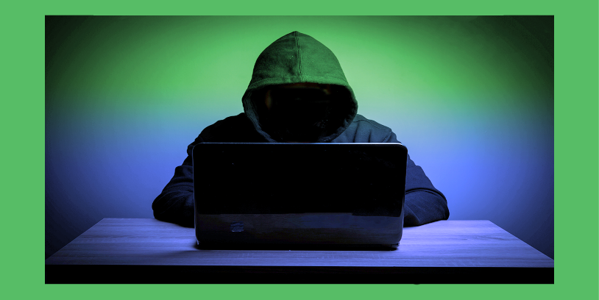
Lecture 8
الخاتمة
لقد تناولنا في هذه المحاضرة واحدة من القضايا الحيوية في عصر الإعلام الرقمي، وهي منصات تدقيق الحقائق، التي أصبحت ضرورة ملحة في مواجهة سيل المعلومات المضللة والمحتوى الزائف المنتشر على مواقع التواصل ووسائل الإعلام الحديثة.
من خلال استعراض نماذج عربية وعالمية، رأينا كيف تلعب هذه المنصات دورًا مهمًا في:
كشف الأكاذيب والمعلومات المغلوطة.
تعزيز ثقة الجمهور في المحتوى الإعلامي.
دعم اتخاذ قرارات مستنيرة على المستوى الفردي والمجتمعي.
كما وقفنا على أهم التحديات التي تواجه هذه المنصات، مثل:نقص التمويل والضغوط السياسية وصعوبة الوصول إلى المعلومات الموثوقة في بعض السياقات.
وخلصنا إلى أن نشر ثقافة التحقق من المعلومات لا يقتصر على المنصات وحدها، بل هو مسؤولية جماعية تشمل الإعلاميين، والمؤسسات التعليمية، والجمهور العام.

Slide 44
Lecture 8
المراجع
محمد كدواني ،شيرين(2021) منهجية التحقق من الاخبار الزائفة المتعلقة بجائحة (كوفيد 19) في مواقع تدقيق الحقائق العربية .
بخيت ،مها (2019)"العوامل المؤثرة على صنع القرار الإعلامي المتعلق بإخبار الزائفة : دراسة على القائم بالاتصال. "مجلة البحوث والدراسات الإعلامية
بهنسي ،مها (2019) أليات مستخدمي الشبكات الاجتماعية في التحقق من الأخبار الزائفة :دراسة في
إطار مدخل التربية الرقمية ،ونموذج أدوار الجمهور في التحقق ، المجلة المصرية لبحوث الاعلام .
عيد،منى (2019) الأخبار الزائفة على مواقع التواصل الاجتماعي حول المؤسسات الأمنية وعلاقتها باتجاهات الجمهور نحوها :دراسة ميدانية ."مجلة البحوث والدراسات الإعلامية .
حسني ،أيمان (2018)"أليات التضليل الإعلامي في الخطاب الخبري للصفحات الزائفة المنتحلة لأسماء الصحف المصرية على شبكة الفيسبوك:دراسة حالة على صفحتي اليوم السابع والبوابة الزائفتين "المجلة المصرية لبحوث الرأى العام.
Agadjanian, Alexander. 2019. "Counting the Pinocchios: The Effect of Summary Fact-Checking Data on Perceived Accuracy and Favorability of Politicians." Research and Politics 6(3).
Gelfert, Alex. 2018. "Fake news: A definition." Informal Logic 38(1):84-117.

Slide 45
Lecture 8
المراجع
روابط مهمة
https://jsb.journals.ekb.eg/article_116068_9b8e27cd4b94b5b7e4cca88c6dda7d46.pdf
https://isgen.ai/ar/
https://isgen.ai/ar/
https://verify-sy.com/ar
https://factcheckarabic.afp.com/LebanonDrTakingVaccine2-21
https://factcheckarabic.afp.com/SAUDIvACCINEcOVID1-21
https://www.factcheck.org/

Slide 46
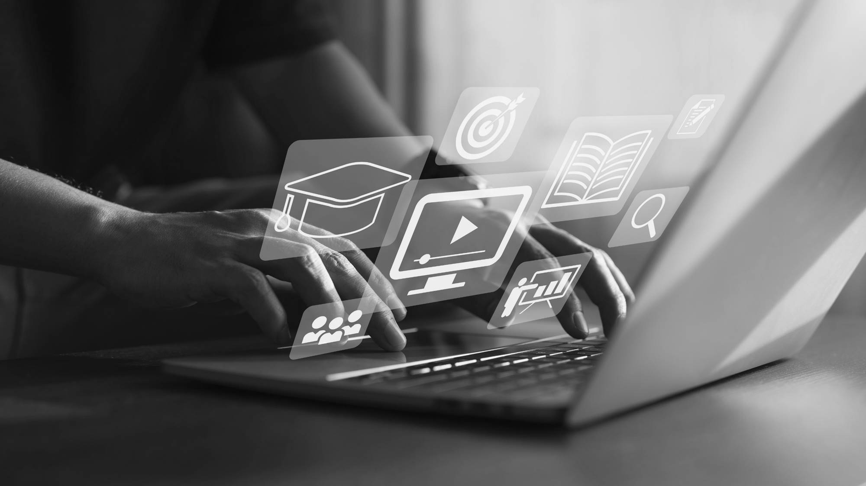



Thank You
شكرا جزيلا لحضوركم

